Slide 1
ЗАКУПКА И ПОСТАВКА ТОВАРОВ МАТЕРИАЛЬНО-ТЕХНИЧЕСКОЕ СНАБЖЕНИЕ ПРЕДПРИЯТИЯ

Slide 2
Закупка товаров – составная часть коммерческой деятельности торгового предприятия, включающая в себя:
изучение и прогнозирование покупательского спроса;
выявление и изучение источников поступления и поставщиков товаров;
организацию хозяйственных связей с поставщиками товаров, включая разработку и заключение договоров поставки;
- организацию учета и контроля за ходом выполнения договорных обязательств.

Slide 3
Задача системы управления закупками на предприятии, как правило, формулируется, в зависимости от подчиненности складского хозяйства, одним из двух способов:
обеспечить наличие на складе необходимых ресурсов в соответствии с заранее оговоренной программой потребления, минимизируя совокупные издержки на приобретение и хранение ресурсов;
2) гарантировать поступление на склад предприятия заявленной партии ресурсов в заявленные сроки, при минимальной стоимости единицы ресурсов.

Slide 4
Закупочная деятельность предприятий предполагает взаимодействие следующих субъектов данного сектора деятельности:
Пользователи – лица, использующие свойства ресурса в своей функциональной деятельности.
2. Консультанты (эксперты) – лица, дающие квалифицированные рекомендации и оказывающие влияние на подготовку и выбор решений, связанных с закупкой материально-технических решений.

Slide 5
3. Технические специалисты – лица, принимающие участие и оказывающие влияние на подготовку, главным образом, технических (конструкторских, технологических) требований, предъявляемых к приобретаемым ресурсам.
4. Функциональные работники (секретари) – лица, фильтрующие информацию, как в процессе организации и координации функциональной деятельности и взаимоотношений в ходе закупки ресурсов между отдельными группами субъектов, так и между ними и поставщиками, оказывающих в основном косвенное влияние информационного характера на процесс закупки. Зачастую, данную функцию выполняют менеджеры отдела материально-технического снабжения.

Slide 6
5. Руководители – лица, принимающие решения (ЛПР). Обладают как реальной, так и формальной властью и ответственностью принятия окончательных решений по закупке ресурсов.
6. Коммерческие работники – лица, имеющие фактические полномочия и ответственностью подготовки, принятия и реализации решений о закупке ресурсов в соответствии с функциональными обязанностями по закупке ресурсов.

Slide 7
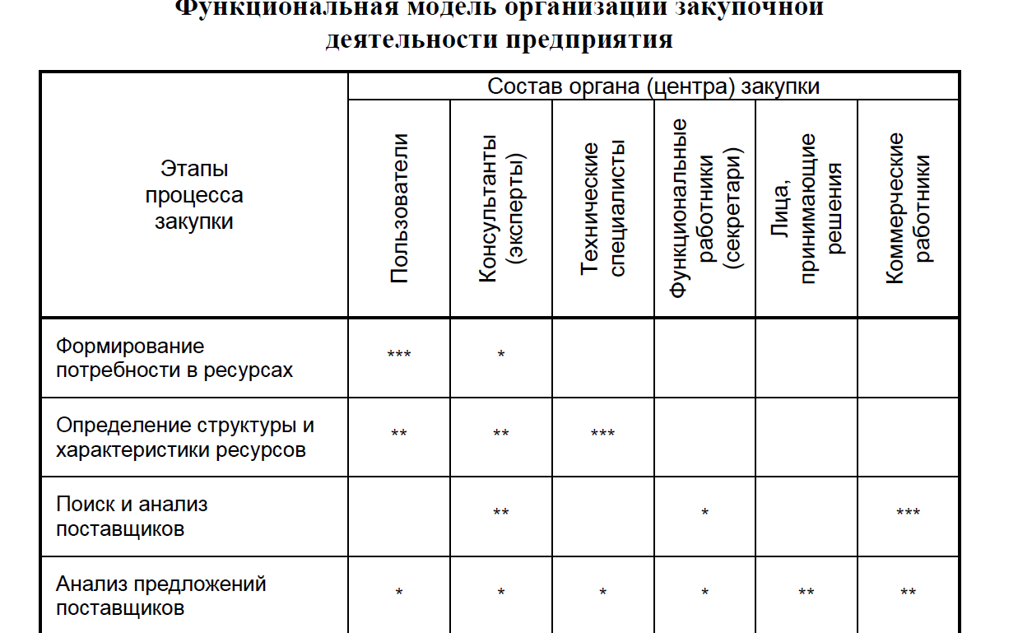
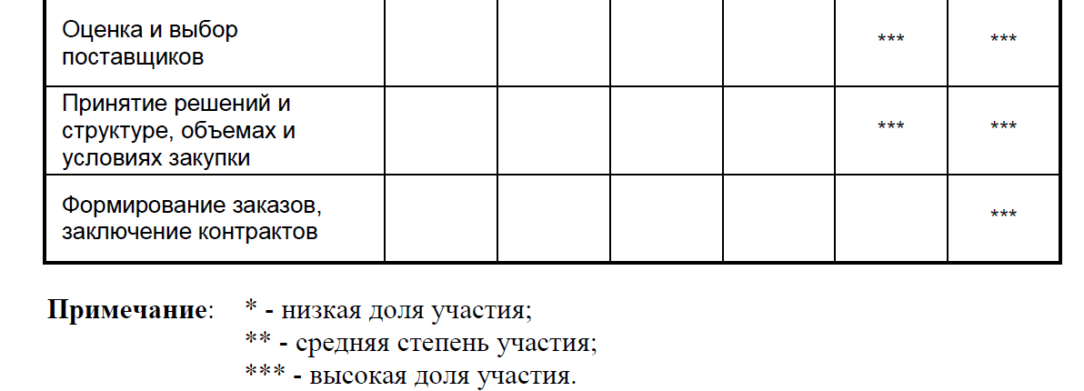

Slide 8
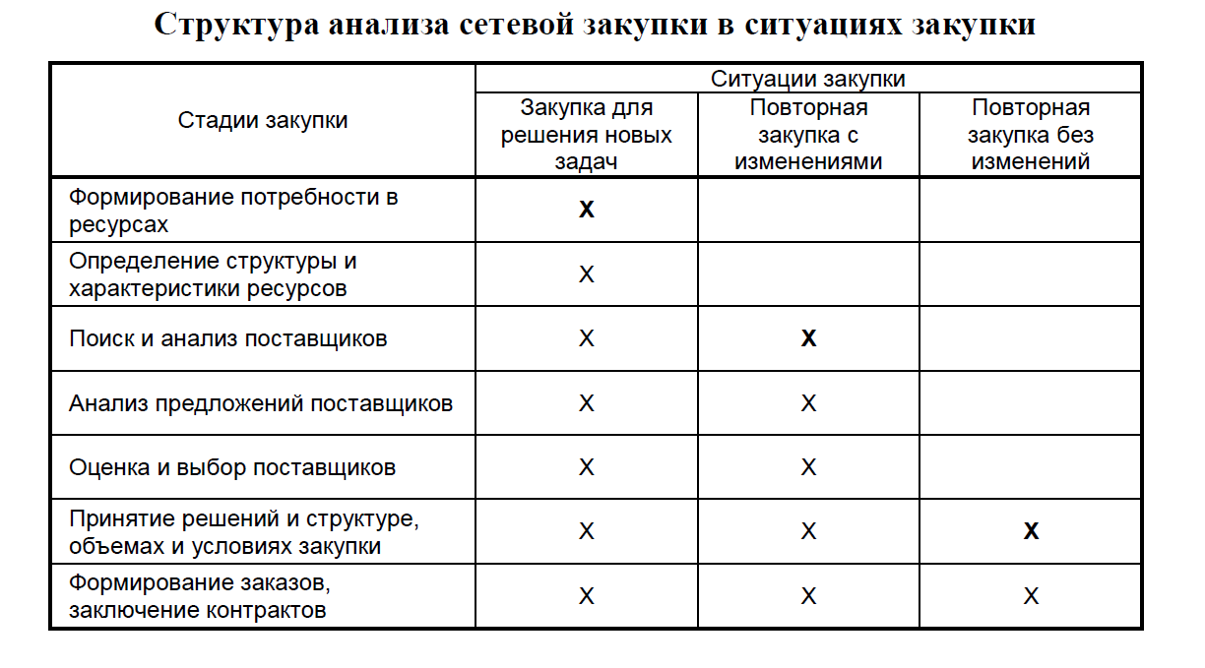

Slide 9
Рассмотрим типовую структуру бизнес-процесса закупок:
1. Подготовка и оформление заявки на материал.
1.1. Определение потребности в материале
1.2. Подготовка заявки на материал
1.3. Оформление заявки на материал
1.4. Согласование заявки на материал

Slide 10
2. Выбор поставщиков
2.1. Подготовка списка возможных поставщиков
2.2. Отправка запроса, в соответствии с заявкой на материал
2.2.1. Организация или возобновление переписки с возможными поставщиками
2.2.2. Подготовка и оформление запроса в соответствии с заявкой на материал.
2.2.3. Отправка запроса на материал
2.2.4. Регистрация отправки запроса возможным поставщикам

Slide 11
2.3. Выбор поставщиков
2.3.1. Получение коммерческих предложений от возможных поставщиков.
2.3.2. Согласование полученных предложений.
2.3.3. Регистрация получения предложений.
2.3.4. Выбор наиболее подходящих поставщиков.

Slide 12
3. Обработка заказов
3.1. Оформление и отправка заказа
3.1.1. Подготовка заказа.
3.1.2. Проверка на наличие долгосрочных договоров с Поставщиком.
3.1.3. Оформление или продление договора с Поставщиком.
3.1.4. Оформление заказа
3.1.5. Отправка заказа выбранному Поставщику
3.1.6. Регистрация отправки заказа

Slide 13
3.2. Выполнение обязательств по оплате заказа
3.2.1. Получение инвойса в соответствии с заказом
3.2.2. Согласование полученного инвойса
3.2.3. Выполнение обязательств по оплате заказа
3.2.4. Отправление уведомления о выполнении обязательств по оплате
3.2.5. Получение уведомления о сроках готовности к отгрузке

Slide 14
4. Контроль выполнения условий договора
4.1. Отслеживание местонахождения груза в процессе доставки
4.2. Регистрация отступлений от контрольных дат по условиям поставки
5. Поступление материала
5.1. Организация приѐма груза в установленном месте.
5.2. Сопоставление характеристик и качества полученного материала с заявленными Поставщиком.
5.3. Выставление претензий по отступлениям от условий договора

Slide 15
6. Оприходование материала
7. Контроль счетов
8. Приложения
8.1. Типовой контракт купли - продажи
8.2. Типовой контракт купли-продажи партии продукции
8.3. Типовой контракт многократной купли-продажи продукции

Slide 16
